Slide 1
Линейная функция,
её график, свойства.
Кирьянова Марина Владимировна, учитель математики МОУ СОШ №3 с. Кочубеевское Ставропольского края

Slide 2
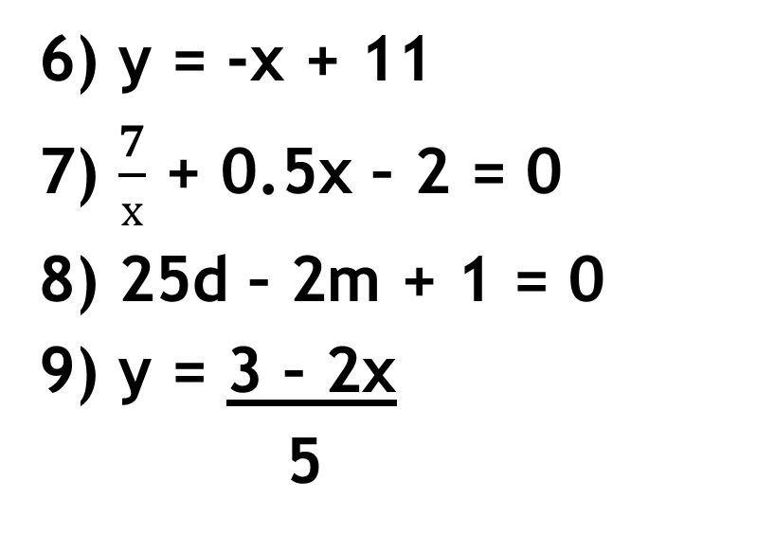
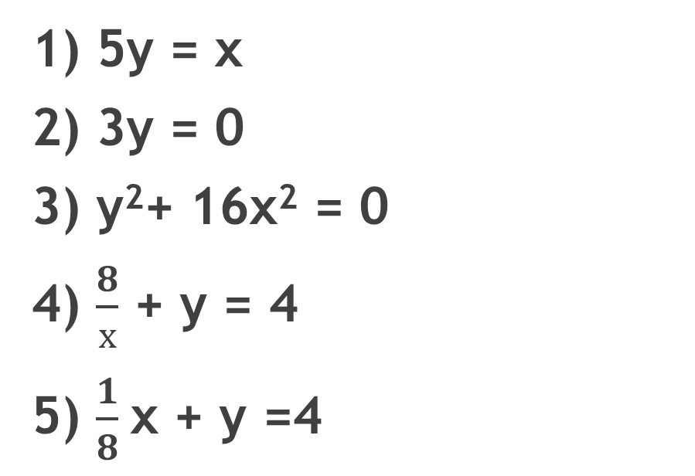
Укажите линейные уравнения :
1) 5y = x
2) 3y = 0
3) y²+ 16x² = 0
4) $\frac{8}{х}$ + y = 4
5) $\frac{1}{8}$x + y =4
6) y = -x + 11
7) $\frac{7}{х}$ + 0.5x – 2 = 0
8) 25d – 2m + 1 = 0
9) y = 3 – 2x
5

Slide 3
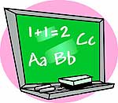
Функция вида у = kx + b называется линейной.
Графиком функции вида у = kx +b является прямая.
Для построения прямой необходимы только две точки, так как через две точки проходит единственная прямая.

Slide 4
Найти уравнения линейных функций
y=-x+0,2; y=12,4x-5,7 ; y=-9x-18; y=5,04x;
y=-5,04x; y=126,35+8,75x;
y=x-0,2; y=x:8;
y=0,005x; y=133,133133x; y=3-10, 01x; y=2:x;
y=-0,0049; y=х:62.

Slide 5

y = kx + b – линейная функция
х – аргумент (независимая переменная)
у – функция (зависимая переменная)
k, b – числа (коэффициенты)
к ≠ 0

Slide 6
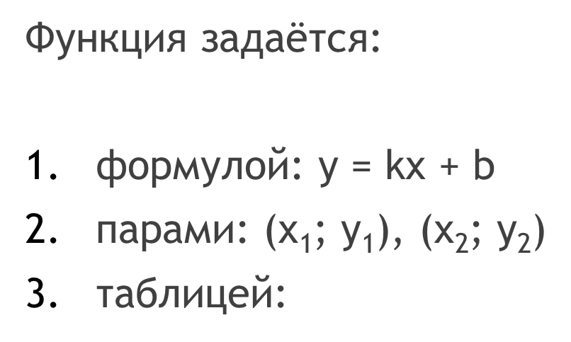
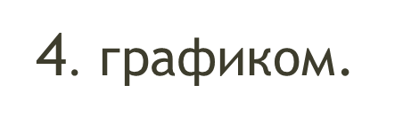

х | Х₁ | Х₂ | Х₃
у | У₁ | У₂ | У₃

Slide 7
у = - 2х + 3 – линейная функция.
Графиком линейной функции является прямая, для построения прямой нужно иметь две точки
у
х – независимая переменная, поэтому её значения выберем сами;
У – зависимая переменная, её значение получится в результате подстановки выбранного значения х в функцию.
Результаты запишем в таблицу:
У= - 2х+3
3
0
2
х
у
выбираем
сами
1
3
- 1
Если х = 0, то у = - 2·0 + 3 = 3.
0
1
2
х
Если х=2, то у = -2·2+3 = - 4+3= -1.
- 1
Точки (0;3) и (2; -1) отметим
на координатной плоскости и
проведем через них прямую.

Slide 8
Построить график линейной функции у = -2х +3
Составим таблицу:
03
у
х
у
1
1
Построим на координатной плоскости точки (0;3) и (1;5)
3
1
0
1
х
и проведем через них прямую

Slide 9

  Построить график линейной функции
I вариант II вариант
y=x-4 y=-x+4
Определить взаимосвязь коэффициентов
k и b и расположения прямых

Slide 10
y=x-4 y=-x+4
I вариант
II вариант
y
y
4
0
1
2
0
1
2
x
x
-4

Slide 11
у
у
y = kx + m
(k < 0)
y = kx + m
(k > 0)
0
х
0
х
если k > 0, то линейная функция у = kx + b возрастает
если k < 0, то линейная функция у = kx +b убывает

Slide 12
С помощью графика линейной функции у = 2х - 6 ответить на вопросы:
а) при каком значении х будет у = 0 ?
б) при каких значениях х будет у > 0 ?
в) при каких значениях х будет у < 0 ?
а) у = 0 при х = 3
б) у > 0 при х > 3
у
в) у < 0 при х < 3
1
Если х > 3 , то прямая расположена выше оси х, значит, ординаты соответствующих точек прямой положительны
0
1
3
х
Если х < 3, то прямая расположена ниже оси х, значит, ординаты соответствующих точек прямой отрицательны
-6

Slide 13
Задания для самостоятельного решения:
построить графики функций
(выполнять в тетради)
1. у = 2х – 2
2. у = х + 2
3. у = 4 – х
4. у = 1 – 3х
Обратите внимание:
точки, выбранные вами для построения прямой, могут быть другими,
но расположение графиков обязательно должно совпадать

Slide 14
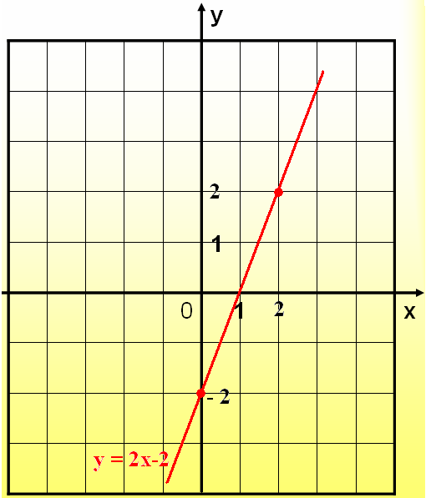

Ответ к заданию 1

Slide 15
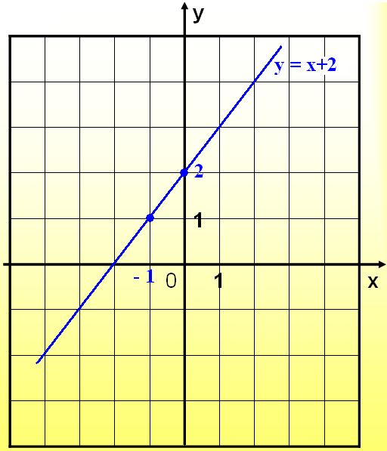

Ответ к заданию 2

Slide 16
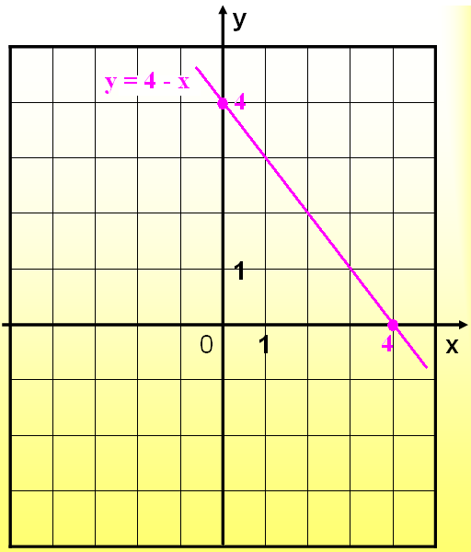

Ответ к заданию 3

Slide 17
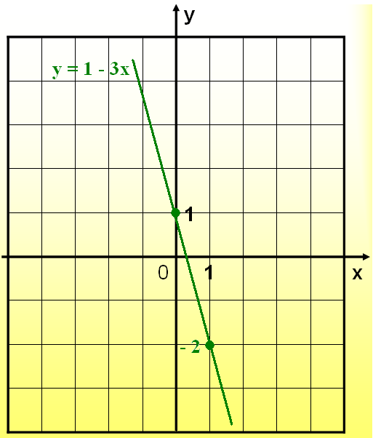

Ответ к заданию 4

Slide 18

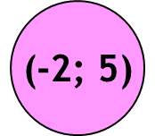
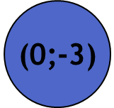
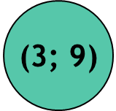
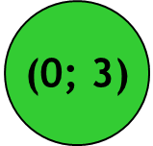

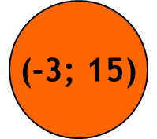
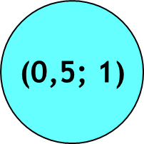
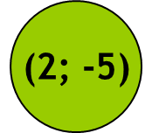
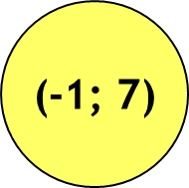

Slide 19

На каком рисунке изображён график линейной функции y=kx? Ответ объяснить.
y
y
1 2 3
4 5
y
x
x
x
y
y
x
x

Slide 20
Ученик допустил ошибку при построении графика функции. На каком рисунке?
1. y=х+2 2. y=1,5х 3. y=-х-1
y
y
y
3
2
3
1
x
1
x
3
x

Slide 21

На каком рисунке коэффициент k отрицателен?
1 2 3
4 5
y
y
y
x
x
x
y
y
x
x

Slide 22
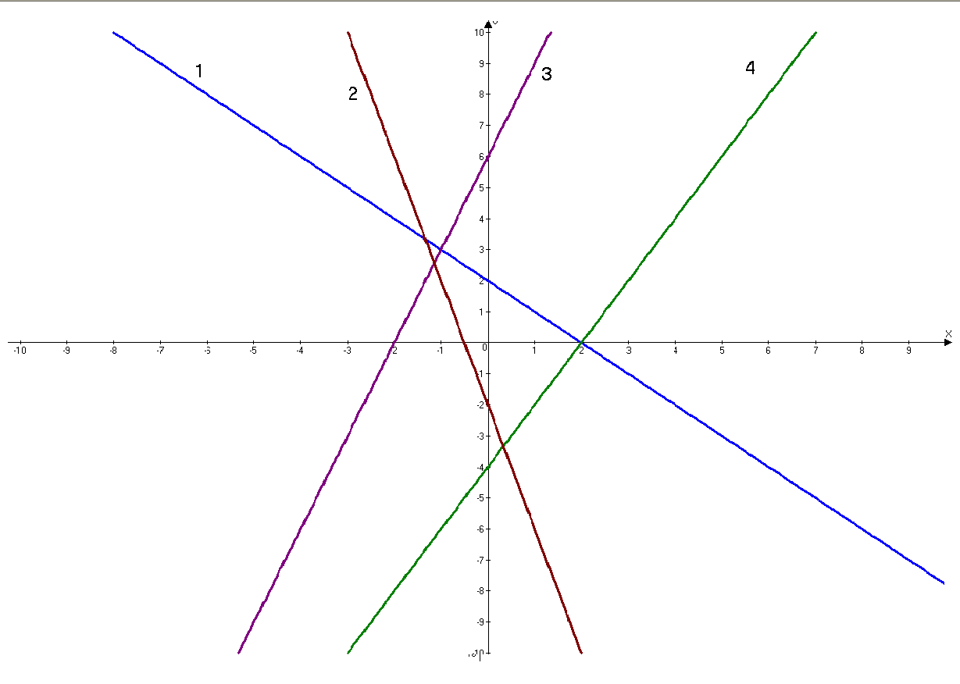
Назовите знак коэффициента k для каждой из линейных функций:

Slide 23

На каком рисунке свободный член b в уравнении линейной функции отрицателен?
1 2 3
4 5
y
y
y
х
x
x
y
y
x
x

Slide 24
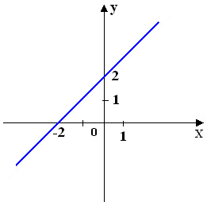
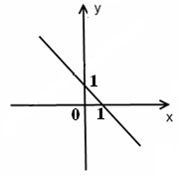
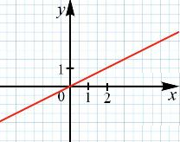
Выберите линейную функцию, график которой изображен на рисунке
у = х - 2
у = х – 1
у = 0,5х
у = х + 2
у = - х + 1
у = х +2
у = 2 – х
у = - х - 1
у = 2х
Молодец!
Подумай!

Slide 25
y=2x y=2x+1 y=2x-1
y=-2x+1 y=-2x-1
y=-2x
y
y
3
3
2
2
1
1
-2
-1
0
1
2
-2
-1
0
1
2
x
x
-1
-1
-2
-2

Slide 26
y=0,5x+2 y=0,5x-2 y=0,5x
y=-0,5x+2 y=-0,5x
y=-0,5x-2
y=-0,5x+2, y=-0,5x, y=-0,5x-2
y
y
3
3
2
2
1
1
-2
-1
0
1
2
3
4
5
6
-2
-1
0
1
2
3
4
5
6
x
x
-1
-1
-2
-2
-3
-3

Slide 27
y=-x y=-x+3
y=-x-3
y=x+1 y=x-1 y=x
y=x+1 y=x-1 ,y=x
y
y
3
3
2
2
1
1
-2
-1
0
1
2
3
4
5
6
-2
-1
0
1
2
3
4
5
6
x
x
-1
-1
-2
-2
-3
-3

Slide 28
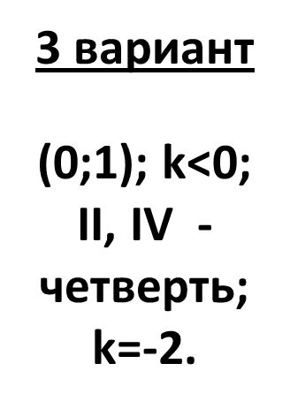

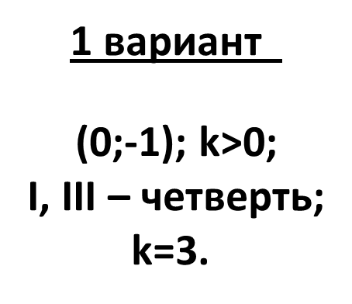
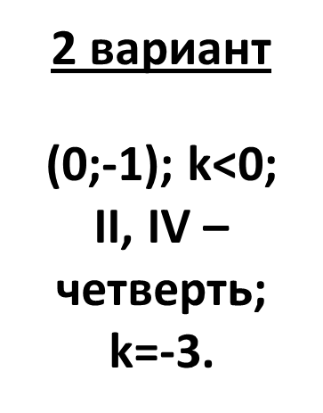
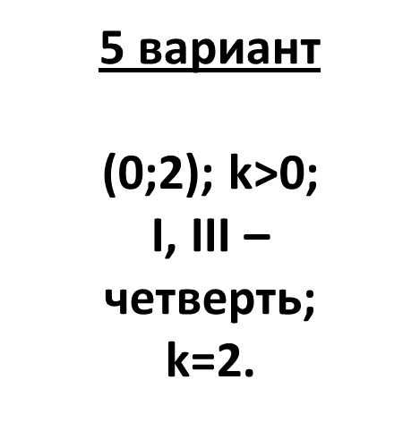
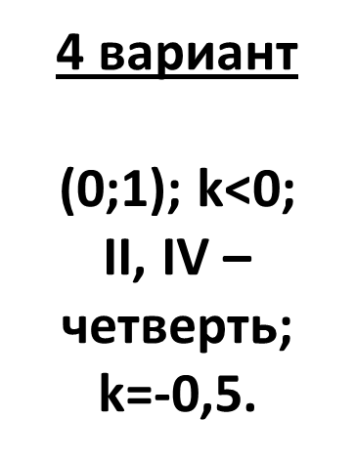
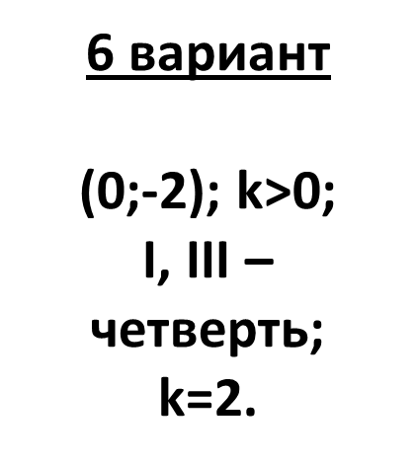
Составить уравнение
линейной функции по следующим условиям:

Slide 29

подведем
итог

Slide 30
Мы узнали:
*Функция вида у = kx + b называется линейной.
*Графиком функции вида у = kx + b является прямая.
*Для построения прямой необходимы только две точки, так как через две точки проходит единственная прямая.
*Коэффициент k показывает возрастает или убывает прямая.
*Коэффициент b показывает, в какой точке прямая пересекает ось OY.
*Условие параллельности двух прямых.
Выводы записать в тетрадь

Slide 31

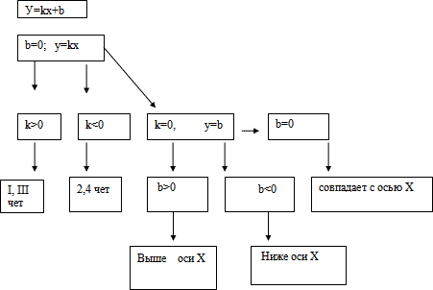

Slide 32

Желаю успехов!

Slide 33
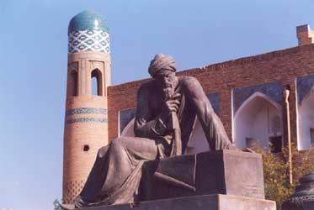
Алгебра – это слово произошло от названия сочинения Мухаммеда Аль-Хорезми «Аль-джебр и Аль-мукабала», в котором алгебра излагалась как самостоятельный предмет

Slide 34
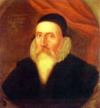
Роберт Рекорд – это английский математик, который в 1556г. ввёл знак равенства и объяснил свой выбор тем, что ничто не может быть более равным, чем два параллельных отрезка.

Slide 35
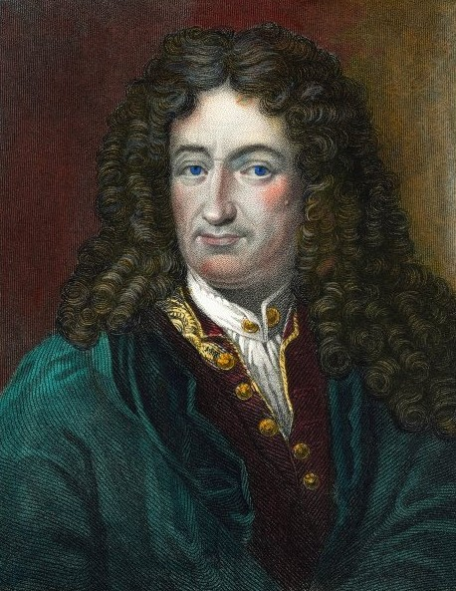
Готфрид Лейбниц – немецкий математик (1646 – 1716г.г.), который первым ввёл термин «абсцисса» - в 1695г., «ордината» - в 1684г., «координаты» - в 1692г.

Slide 36
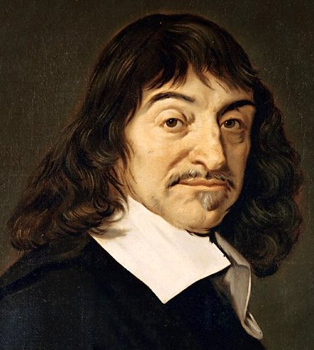
Рене Декарт – французский философ и математик (1596 – 1650г.г.), который первым ввёл понятие «функция»

Slide 37
Использованная литература
1.МордковичА.Г. и др. Алгебра: учебник для 7 класса общеобразовательных учреждений – М.:Просвещение,2010.
2.Звавич Л.И. и др. Дидактические материалы по алгебре для 7 класса - М.:Просвещение,2010.
3.Алгебра 7 класс, под редакцией Макарычев Ю.Н. и др., Просвещение, 2010 г.
4.Интернетресурсы: www.symbolsbook.ru/Article.aspx%...id%3D222

